Slide 1
Chapter 1: Computer System Overview
อาจารย์ ดร.อรรถพล อดุลยศาสน์
คณะวิทยาศาสตร์เทคโนโลยี และการเกษตร
สาขาวิชาวิทยาการคอมพิวเตอร์

Slide 2
Computer System Overview
ระบบปฏิบัติการ (OS) มีหน้าที่บริการผู้ใช้ โดยการจัดสรรทรัพยากรฮาร์ดแวร์ของคอมพิวเตอร์อย่างเหมาะสม ทรัพยากรฮาร์ดแวร์ประกอบด้วยส่วนสำคัญต่างๆ เช่น หน่วยประมวลผล (CPU) หน่วยความจำ (RAM) หน่วยจัดเก็บข้อมูล (Storage) และหน่วยรับข้อมูลเข้า/ส่งข้อมูลออก (Input/Output) ตลอดจนส่วนต่อเชื่อมหน่วยต่างๆเข้าด้วยกัน (Bus)

Slide 3
Basic Elements
ส่วนประกอบหลักของคอมพิวเตอร์ประกอบด้วย
Processor: หน่วยประมวลผลเป็นส่วนทำหน้าที่ควบคุมการทำงานของคอมพิวเตอร์ และทำหน้าที่ประมวลผลข้อมูลต่างๆที่มีอยู่ในระบบคอมพิวเตอร์ ซึ่งรู้จักในชื่อ The Central Processing Unit (CPU)
Main memory: หน่วยความจำหลักเป็นส่วนเก็บข้อมูลและเก็บชุดคำสั่ง โดยปกติมีลักษณะการเก็บความจำชั่วคราวแต่สามารถเข้าถึงได้รวดเร็ว บางครั้งเรียกว่า Real memory หรือ Primary memory
I / O modules: หน่วยรับเข้า/ส่งออกข้อมูล เป็นส่วนทำหน้าที่เคลื่อนย้ายข้อมูลเข้าและออกระหว่างส่วนต่างๆ เช่น จอภาพ และฮาร์ดดิสก์ เป็นต้น
System bus: หน่วยลำเรียงสัญญาณไฟฟ้าเพื่อเชื่อมต่อส่วนต่างๆให้สื่อสารกันได้

Slide 4
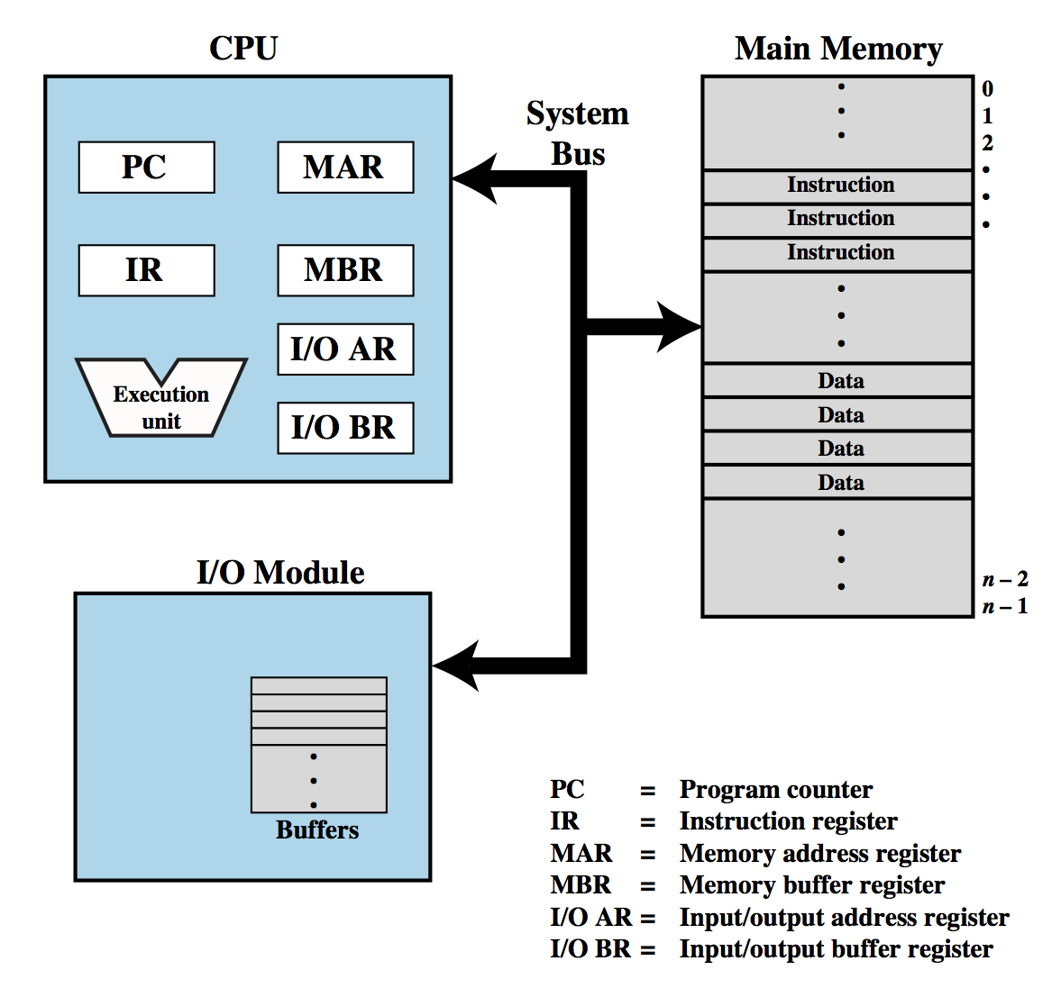
Computer Components (1)
William Stallings, “Operating Systems,” Fourth Edition, Prentice-Hall, Inc.

Slide 5
Computer Components (2)
การทำงานของคอมพิวเตอร์เป็นการประมวลคำสั่งที่คำสั่งต่อเนื่องกันไป โดยมี CPU เป็นส่วนกลางทำหน้าที่ประมวลผล
อย่างไรก็ตามชุดคำสั่งและข้อมูล ถูกจัดเก็บไว้ที่ main memory การทำงานจึงเป็นการประสานกัน เป็นจังหวะในการอ่านหรือเขียน ระหว่าง CPU และ main memory
ภายในหน่วย CPU จึงมีหน่วยย่อยทำหน้าที่รองรับคำสั่งและข้อมูลที่ถูกอ่านเข้าหรือเขียนออก คือ Memory Address Register (MAR) ทำหน้าที่เก็บตำแหน่งที่อยู่สำหรับที่จะอ่านในจังหวะต่อไป และ Memory Buffer Register (MBR) ทำหน้าที่เก็บข้อมูลที่ถูกอ่านหรือต้องการเขียน
นอกจากนี้ CPU ยังรับและส่งข้อมูล ประสานระหว่าง CPU และ I/O modules ผ่าน register I/O AR และ I/O BR ทำหน้าที่เดียวกัน

Slide 6
Processor Registers (1)
Registers มี 2 กลุ่มคือ
User-visible registers: เป็นกลุ่มที่ถูกใช้งานผ่านชุดคำสั่งของซอฟต์แวร์ซึ่งผ่านกระบวนแปลงจากภาษาขั้นสูงเช่น ภาษา C เป็นภาษาเครื่องเช่น ภาษาAssembly ในกลุ่มนี้ยังแบ่งได้อีก 2 ประเภทคือ
Data registers: เก็บข้อมูล เช่น MBR หรือ I/O BR
Address registers: เก็บตำแหน่งหน่วยความจำหลักเช่น MAR หรือ I/O AR
Control and Status Registers: เป็นกลุ่มที่ถูกใช้งานโดยคอมพิวเตอร์ในการประมวลผลประกอบด้วย
Program Counter (PC): เก็บตำแหน่งถัดไปที่จะทำการดึงเข้าสู่การประมวลผล (fetch)
Instruction Register (IR): เก็บขุดคำสั่งล่าสุดที่อยู่การประมวลผล

Slide 7
Processor Registers (2)
Program Counter (PC): เก็บตำแหน่งถัดไปที่จะทำการดึงเข้าสู่การประมวลผล
Instruction Register (IR): เก็บขุดคำสั่งล่าสุดที่อยู่การประมวลผล
Accumulator (AC): เก็บข้อมูลชั่วคราวสำหรับการทำงานทางคณิตศาสตร์
Memory Address Register (MAR): เก็บตำแหน่งที่อยู่ของข้อมูลใน memory
Memory Buffer Register (MBR): เก็บข้อมูลที่ถูกอ่านหรือต้องการเขียน memory
I/O Address Register (I/O AR): เก็บตำแหน่งที่อยู่ของข้อมูลของ I/O
I/O Buffer Register (I/O BR): เก็บข้อมูลที่ถูกอ่านหรือต้องการเขียนผ่าน I/O

Slide 8
Instruction Execution
Instruction Execution คือกระบวนการประมวลผลตามคำสั่ง ประกอบด้วย 2 ขั้นตอนซึ่งทำซ้ำๆกันจนกระทั่งสิ้นสุดงานคือ
Fetch: เป็นขั้นตอนการดึงชุดคำ 1 ชุดจากหน่วยความจำหลักเข้าสู่หน่วยประมวลผล
Execution: เป็นขั้นตอนการประมวลผลตามคำสั่งที่รับเข้ามาซึ่งอาจจะต้องปฏิบัติตามคำสั่งหลายขั้นตอนจนกระทั่งครบตามคำสั่งนั้น

Slide 9
Example of Instruction Execution
ให้นักศึกษาดูกระบวนการประมวลผลตาม URL ด้านล่าง และทำการอภิปรายภายในกลุ่ม
http://www.hartismere.com/20398/CPU-Fetch-Decode-Execute-Animation

Slide 10
Interrupts
การขัดจังหวะ (Interrupts) คือการขัดจังหวะการทำงานปกติของคอมพิวเตอร์ ในการทำงานของระบบคอมพิวเตอร์ อนุญาตให้การทำงานของโปรแกรมตามขั้นตอนปกติสามารถถูกขัดจังหวะ เพื่อให้ระบบคอมพิวเตอร์สามารถตอบสนองต่อเหตุการณ์ซึ่งมีความสำคัญที่เกิดขึ้นได้อย่างมีประสิทธิภาพ
ตัวอย่างการ interrupt เช่น ตู้ไมโครเวฟที่กำลังทำงานอุ่นอาหารตามที่ได้ตั้งเวลาเอาไว้ จะหยุดการทำงานทันทีเมื่อมีการเปิดประตูของตู้ออก เพื่อป้องกันอันตรายจากคลื่นความถี่และความเสียหายที่อาจเกิดขึ้น แต่เมื่อใดที่ประตูถูกปิด การทำงานก็จะกระทำต่อเนื่องไปจะครบตามเวลาที่ได้ตั้งเอาไว้

Slide 11
Example of Interrupts
ให้นักศึกษายกตัวอย่างการเกิดการขัดจังหวะในสภาพชีวิตประจำวัน และในสภาพการทำงานคอมพิวเตอร์ โดยระบุเหตุการณ์ และเหตุผลของความจำเป็นในการขัดจังหวะ

Slide 12
Classes of Interrupts
แหล่งที่มาของการขัดจังหวะสามารถแบ่งได้เป็น 4 กลุ่ม
Program: การขัดจังหวะเกิดจากการความผิดปกติของการประมวลผล เช่น การคำนวนทางคณิตศาสตร์ผิดพลาด หรือการอ้างอิงหน่วยความจำผิดพลาด
Timer: การขัดจังหวะเกิดจากหน่วยควบคุมเวลาภายใน processor เพื่ออนุญาตให้ระบบปฏิบัติการทำงานบางอย่างเมื่อถึงเวลา
I/O: การขัดจังหวะเกิดจากอุปกรณ์ I/O modules ที่ส่งสัญญาณร้องขอหรือแจ้งเตือนความผิดพลาด
Hardware failure: การขัดจังหวะเกิดจากความผิดพลาดทางฮาร์ดแวร์เช่น ตำแหน่งหน่วยความจำบางส่วนเสียหาย

Slide 13
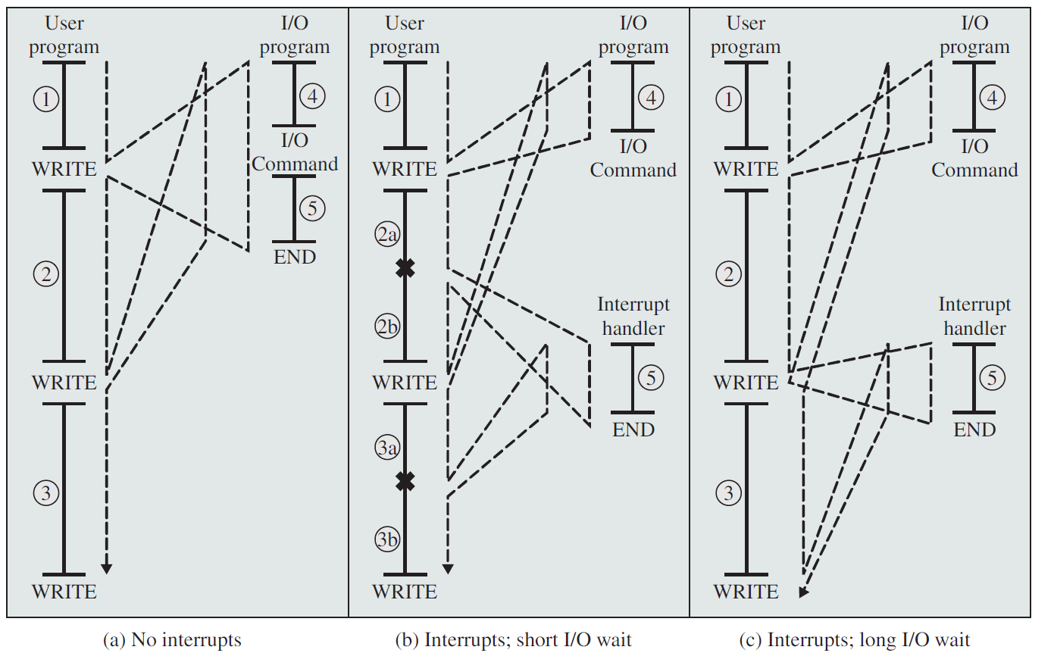
Program Flow with and without Interrupts
William Stallings, “Operating Systems,” Fourth Edition, Prentice-Hall, Inc.

Slide 14
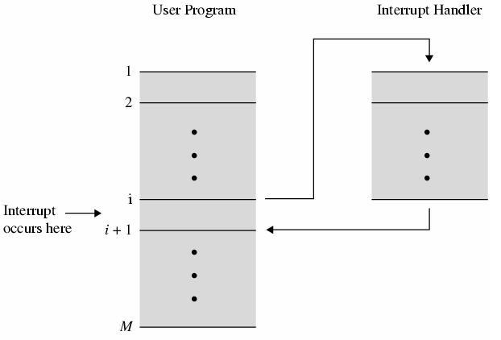
Interrupt Handler
William Stallings, “Operating Systems,” Fourth Edition, Prentice-Hall, Inc.

Slide 15
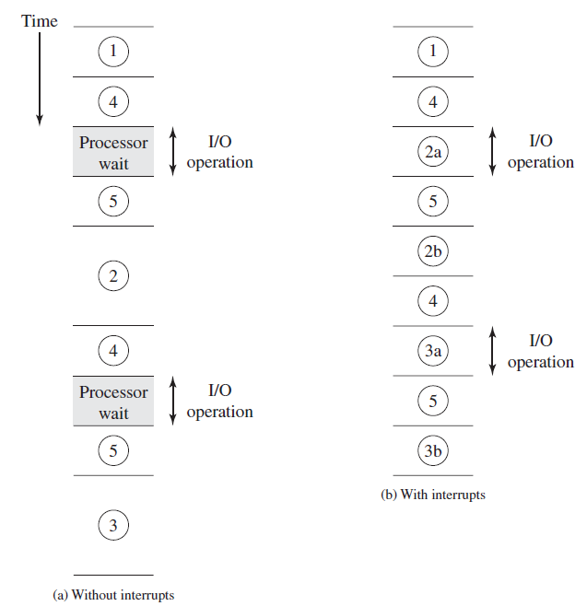
Program Timing
William Stallings, “Operating Systems,” Fourth Edition, Prentice-Hall, Inc.

Slide 16
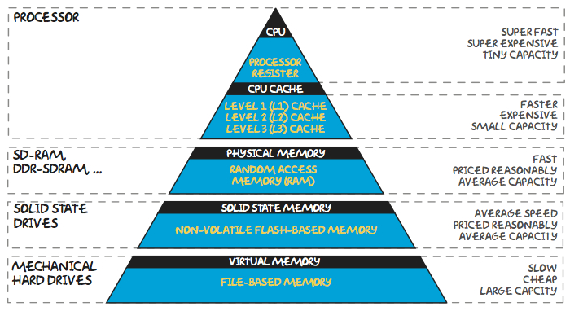
Memory Hierarchy
http://computerscience.chemeketa.edu/cs160Reader/ComputerArchitecture/MemoryHeirarchy.html

